Slide 1
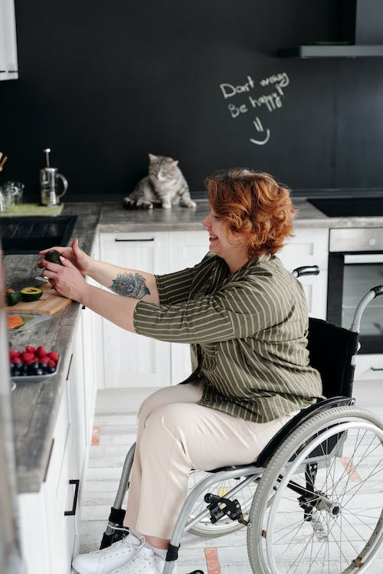
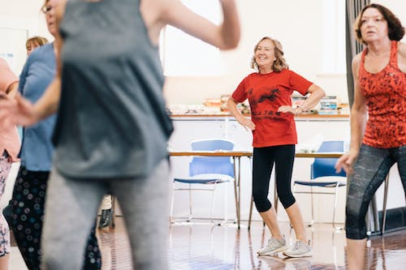


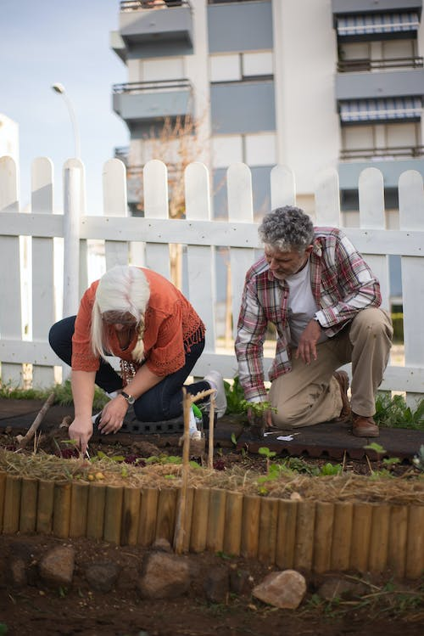

Cefnogi Ymddygiadau
Iach:
Canllaw ar gyfer Fferylliaeth Gymunedol

Slide 2
Cefnogi Ymddygiadau Iach: Canllaw ar gyfer Fferylliaeth Gymunedol
2
Cynnwys
Cefnogi Ymddygiadau Iach | 3
Llesiant y Gweithlu Fferylliaeth Gymunedol | 4
Gwneud i Bob Cyswllt Gyfrif (MECC) | 5
Presgripsiynu Cymdeithasol | 7
Ysmygu | 9
Fepio | 11
Alcohol | 12
Defnyddio Sylweddau | 13
Pwysau Iach | 15
Gweithgarwch Corfforol | 17
Cyfeiriadau | 19

Slide 3

Cefnogi Ymddygiadau Iach
Tynnodd Cymru Iachach sylw at yr angen i symud tuag at wneud mwy o waith ataliol ac ymyrraeth gynnar i wella iechyd a llesiant pobl, ac i gefnogi cynaliadwyedd ein system iechyd a gofal.
Mae cyfleoedd i ddechrau sgyrsiau am newid ymddygiad, ac i rymuso pobl i wneud dewisiadau iachach
yn niferus oherwydd y nifer uchel o gysylltiadau rhwng y cyhoedd a gwasanaethau fferylliaeth gymunedol.
Dangosodd Llesiant Cymru (2025) fod tua dwy ran o dair o farwolaethau y gellid eu hosgoi wedi'u priodoli i gyflyrau y gellid eu hatal.
Meysydd ar gyfer gwella ansawdd mewn fferylliaeth gymunedol:
Gwella'r broses o adnabod pwy sydd angen cymorth i fabwysiadu ymddygiadau iach
Optimeiddio cyfeirio neu atgyfeirio ar gyfer pobl sydd angen cymorth gydag ymddygiadau iach, pan fo hynny ar gael ac yn briodol
Adolygu bylchau mewn sgiliau/gwasanaethau i gefnogi pobl i fabwysiadu ymddygiadau iach a chymryd camau i fynd i'r afael â bylchau.

Slide 4

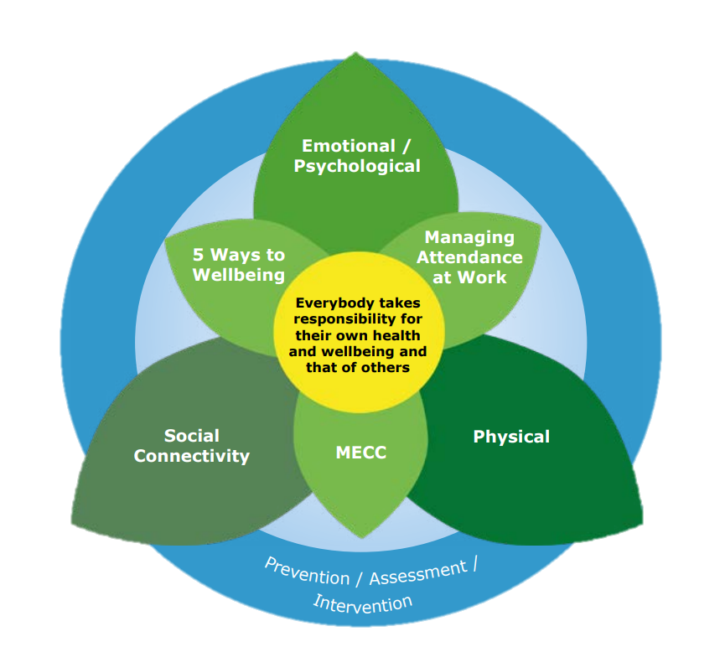

Llesiant y Gweithlu Fferylliaeth Gymunedol
Mae’r angen i fabwysiadu a/neu gynnal ymddygiadau iach yn berthnasol i bob un ohonom a gallwn oll ystyried y ffordd orau o ymgorffori ymddygiadau iach yn ein bywydau.
Mae iechyd a llesiant staff fferylliaeth gymunedol hefyd yn ffactor allweddol sy'n sail i berfformiad yn y gwaith, ymgysylltiad yn y gweithle, recriwtio a chadw, a lefelau absenoldeb salwch.
Gallai fod yn fuddiol i chi a’ch cydweithwyr fod yn ymwybodol o’r adnoddau perthnasol sydd wedi’u cynnwys yn y ddogfen hon, ac i’w defnyddio i gefnogi eich iechyd a’ch llesiant.
Mae Ein Lles yn Bwysig, AaGIC
Mae Mae Ein Lles yn Bwysig gan AaGIC yn cysylltu ystod o adnoddau y gall y gweithlu eu defnyddio i gefnogi eu lles, ac mae Cymru Iach ar Waith yn anelu at gefnogi ac annog cyflogwyr i greu amgylcheddau gwaith iach a chymryd camau i wella iechyd a llesiant eu staff.

Slide 5


Gwneud i Bob Cyswllt Gyfrif
Mae Gwneud i Bob Cyswllt Gyfrif (MECC) yn ddull newid ymddygiad sy’n defnyddio’r miliynau o ryngweithiadau o ddydd i ddydd sy’n digwydd rhwng pobl i gefnogi unigolion i wneud newidiadau cadarnhaol i’w hiechyd a’u llesiant.
Beth yw Gwneud i Bob Cyswllt Gyfrif?
Nod Gwneud i Bob Cyswllt Gyfrif yw grymuso'r holl staff sy'n rhyngweithio â phobl i weld y cyfleoedd sydd ganddynt i hyrwyddo ymddygiadau iach, cefnogi newid ymddygiad a chyfrannu at leihau'r risg o ddatblygu cyflwr hirdymor.
Mae Gwneud i Bob Cyswllt Gyfrif yn ymwneud â’r canlynol:
Nodi cyfleoedd i grybwyll ymddygiadau iechyd
Cyfathrebu mewn modd cefnogol, heb fod yn gyfarwyddiadol, i helpu i ysgogi unigolion i feddwl am newid ymddygiad
Cyfeirio/atgyfeirio unigolion at wybodaeth a chymorth pellach
Nid yw Gwneud i Bob Cyswllt Gyfrif yn ymwneud â’r canlynol:
ychwanegu mwy o faich ar ddyddiau sydd eisoes yn brysur
dod yn arbenigwr mewn rhai meysydd sy'n gysylltiedig ag iechyd
dod yn gwnselydd neu roi cefnogaeth barhaus i unigolion penodol
dweud wrth rywun beth i'w wneud a sut i fyw eu bywyd.

Slide 6

Bydd mabwysiadu'r dull hwn, fel rhan o’r hyn rydym yn ei wneud, yn ein galluogi i symud i sefyllfa lle mae trafod ymddygiadau sy'n gysylltiedig ag iechyd a'u heffaith ar iechyd a llesiant yn rhywbeth arferol, anfeirniadol, ac yn rhan annatod o gyfrifoldeb proffesiynol a chymdeithasol pawb.
eDdysgu Gwneud i Bob Cyswllt Gyfrif
Nid yw pawb yn ei chael hi’n hawdd i holi am ymddygiadau sy’n gysylltiedig ag iechyd. Er mwyn i Gwneud i Bob Cyswllt Gyfrif weithio, mae angen ystod o sgiliau a gwybodaeth er mwyn i staff fagu hyder i gefnogi a chyfarwyddo pobl.
Mae adnoddau hyfforddi i staff yn rhan allweddol o bob rhaglen Gwneud i Bob Cyswllt Gyfrif.
Mae gwefan Gwneud i Bob Cyswllt Gyfrif yn darparu mynediad at hyfforddiant ar y sgiliau a’r wybodaeth sy’n angenrheidiol i gael sgyrsiau effeithiol ynghylch newid ymddygiad iechyd.
Mae hyfforddiant Gwneud i Bob Cyswllt Gyfrif ar gael i staff fferylliaeth gymunedol trwy eu platfform Datblygiad Proffesiynol Parhaus arferol, Y Ty Dysgu.

Slide 7
Presgripsiynu Cymdeithasol
  Mae presgripsiynu cymdeithasol wedi tyfu'n organig yng Nghymru, gan gynhyrchu ystod o fodelau cyflawni gwahanol ar draws iechyd a gofal, y trydydd sector, a sefydliadau statudol.
  Yn aml, caiff ei ddatblygu ar lawr gwlad, gyda gwasanaethau’n cael eu darparu i fodloni anghenion y boblogaeth leol.
  Nod 'Fframwaith Cenedlaethol ar gyfer Presgripsiynu Cymdeithasol' Llywodraeth Cymru yw cefnogi cysondeb o ran dull a helpu i roi sicrwydd ynghylch ansawdd y ddarpariaeth, heb bennu sut mae gwasanaethau'n cael eu darparu mewn gwahanol gymunedau.
  Beth yw presgripsiynu cymdeithasol?
  Mae presgripsiynu cymdeithasol yn disgrifio dull sy'n canolbwyntio ar yr unigolyn o gysylltu pobl ag asedau cymunedol lleol.
Gall helpu i rymuso unigolion i gydnabod eu hanghenion, eu cryfderau a'u hasedau personol eu hunain, ac i gysylltu â'u cymunedau i gael cefnogaeth gyda'u hiechyd a'u lles.
Gall presgripsiynu cymdeithasol ddarparu continwwm o gefnogaeth, chwarae rôl ataliol, neu ffurfio rhan o fodel cefnogaeth 'cam i lawr'.
Gall presgripsiynu cymdeithasol gael ei ddarparu gan ymarferydd presgripsiynu cymdeithasol pwrpasol, neu gan rywun sy'n darparu presgripsiynu cymdeithasol fel rhan o'u gwaith.
  Y Llwybr Presgripsiynu Cymdeithasol
Atgyfeiriad
Wedi'i wneud gan:
- Y person
- Gofal iechyd
- Sefydliadau
Sector Cymunedol
a Gwirfoddol
- Gwasanaethau
statudol
Presgripsiynu Cymdeithasol
Yn cynnwys:
- Sgwrs am
beth sy’n
bwysig
- Cynllunio
camau
gweithredu
- Cyfeirio /
atgyfeirio
Asedau cymunedol
Er enghraifft:
- Cymorth
Llesiant
- Atgyfeiriad
ymarfer corff
- Caffis
Cymdeithasol
- Ymyriadau
wedi'u seilio
ar natur

Slide 8
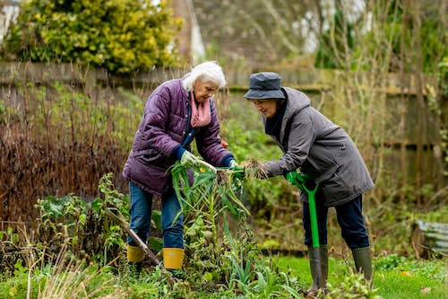


  Beth mae Ymarferydd Presgripsiynu Cymdeithasol yn ei wneud?
  Gall ymarferydd presgripsiynu cymdeithasol gael ei alw’n amrywiaeth o enwau, gan gynnwys 'cysylltydd cymunedol', 'gweithiwr cyswllt', 'presgripsiynydd cymdeithasol' neu 'gydlynydd ardal leol'.
  Bydd yn:
  Cael sgwrs gydag unigolion am yr hyn sy'n bwysig er mwyn nodi eu hanghenion anfeddygol
  Cyd-greu cynllun gweithredu wedi'i deilwra i'w dewisiadau a'u hanghenion
  Helpu i gael mynediad at asedau cymunedol lleol, e.e. grwpiau, ymyriadau neu wasanaethau
  Edrych ar y rhwystrau a’r heriau sy’n atal pobl rhag defnyddio asedau a gweithgareddau, ac annog cyfranogiad parhaus
  Os caiff anghenion meddygol posibl eu nodi, gallant hefyd atgyfeirio at feddyg teulu neu fferyllydd
Mae manteision presgripsiynu cymdeithasol yn eang eu cwmpas, gan gydnabod ei rôl gyfannol wrth wella llesiant corfforol, meddyliol a chymdeithasol
Cyfeirio neu atgyfeirio pobl sydd angen help at eich gwasanaeth presgripsiynu cymdeithasol lleol, er mwyn eu cysylltu â chymorth cymunedol i reoli eu hiechyd a'u llesiant yn well.

Slide 9

Ysmygu
Rydyn ni'n gwybod bod 6 o bob 10 ysmygwr yng Nghymru eisiau rhoi’r gorau iddi ³
Mae ysmygwyr eisiau ac yn disgwyl i weithwyr gofal iechyd proffesiynol ymgysylltu â nhw a rhoi opsiynau iddyn nhw.
Eto fyth, ysmygu yw prif achos marwolaethau y gellid eu hosgoi yng Nghymru, ac yn ôl adroddiadau mae 10% o oedolion y wlad yn ysmygu¹.
Ysmygu sy’n parhau i achosi’r rhan fwyaf o afiachedd a marwolaethau yng Nghymru.
Mae mwy na 3,845 o farwolaethau bob blwyddyn (10% o holl farwolaethau’r rhai dros 35 oed) a thros 17,000 o dderbyniadau i'r ysbyty bob blwyddyn yn ganlyniad i ysmygu².
Meysydd ar gyfer gwella ansawdd gweithgarwch mewn fferylliaeth gymunedol
Gallwch chi a’ch cydweithwyr helpu pobl sy’n ysmygu drwy gynnal sgwrs gyflym 30 eiliad sy'n seiliedig ar dystiolaeth – Cyngor Byr Iawn:
Gofyn: am statws ysmygu
Cyngor: ynglŷn â'r ffordd orau o roi'r gorau iddi (mae defnyddio cefnogaeth y GIG dair gwaith yn fwy effeithiol)
Gweithredu: atgyfeirio at Helpa Fi i Stopio

Slide 10


Mae Helpa Fi i Stopio yn
ei gwneud cyn hawsed
ag sy’n bosibl i
ysmygwyr ymgysylltu
Gall pobl ddefnyddio’r wefan Helpa Fi i Stopio i gael galwad yn ôl ar adeg sy’n gyfleus iddyn nhw
Mae gwasanaethau Helpa Fi i Stopio yn cynnig cymorth mewn ystod o leoliadau – Helpa Fi i Stopio, Fferylliaeth Gymunedol; Helpa Fi i Stopio, Cymuned; Helpa Fi i Stopio, Ysbyty; cymorth Helpa Fi i Stopio dros y ffôn. Gellir gweld lleoliadau gwasanaeth lleol ar y map yma.
Mae rhagor o wybodaeth, gan gynnwys adnoddau hunangymorth, ar gael yn www.helpafiistopio.cymru
Helpa Fi i Stopio yw brand rhoi’r gorau i ysmygu cenedlaethol Cymru
Mae annog rhywun i roi'r gorau iddi yn un o'r ymyriadau mwyaf effeithiol y gallwch eu gwneud ar gyfer eu hiechyd hirdymor.
Mae Helpa Fi i Stopio yn rhoi cymorth rhoi'r gorau i ysmygu am ddim sy'n seiliedig ar dystiolaeth i helpu pobl i roi'r gorau i ysmygu am byth
Mae Helpa Fi i Stopio yn rhoi mynediad at gynghorwyr arbenigol, meddyginiaethau rhoi'r gorau i ysmygu trwyddedig, a chymorth ymddygiad wedi'i deilwra
Mae pobl sy'n defnyddio Helpa Fi i Stopio hyd at dair gwaith yn fwy tebygol o roi'r gorau iddi na'r rhai sy'n ceisio gwneud ar eu pennau eu hunain.
Sut i atgyfeirio at Helpa Fi i Stopio
Os yw eich fferyllfa’n cynnig cymorth Helpa Fi i Stopio trwy Fferylliaeth Gymunedol, gall cleientiaid gael cymorth uniongyrchol yn y siop. Fel arall, dylech eu hatgyfeirio gan ddefnyddio un o'r opsiynau canlynol:
Atgyfeirio’n uniongyrchol drwy Ffurflen Atgyfeirio Gweithwyr Iechyd Proffesiynol ar-lein: https://www.helpafiistopio.cymru/ffurflen-cyfeiriad-proffesiynol/
Ffonio Helpa Fi i Stopio: 0800 085 2219
Annog yr Ysmygwr i Hunangyfeirio
Ewch i: www.helpafiistopio.cymru
Neges Destun: HMQ i 80818 Ffonio: 0800 085 2219
Lawrlwytho: Ap Helpa Fi i Stopio – Chwiliwch am 'Helpa Fi i Stopio'

Slide 11

Fepio
Cymorth i Roi’r
Gorau i Fepio Ar
Gael Nawr yng
Nghymru
Mae cymorth i roi'r gorau i fepio bellach ar gael trwy Helpa Fi i Stopio, gydag amrywiaeth o opsiynau i weddu i wahanol anghenion unigolion. Fodd bynnag, mae'r cynnig cymorth fepio yn wahanol i'r cynnig ar gyfer ysmygu.
1 Dechrau gyda Hunangymorth
Cyfeiriwch bobl yn gyntaf at wefan Helpa Fi i Stopio i gael mynediad at ddeunyddiau hunangymorth ac i adeiladu cynllun rhoi'r gorau iddi personol gan ddefnyddio 'Eich Cynllun Stopio': www.helpafiistopio.cymru
2 Angen Mwy o Gymorth?
Os oes angen cymorth pellach ar rywun i roi'r gorau i fepio, gallant siarad â chynghorydd hyfforddedig yn Hwb cenedlaethol Helpa Fi i Stopio a chael sesiwn cymorth ymddygiad:
Ffoniwch 0800 085 2219
Mae cyfraddau fepio wedi codi yn ystod y blynyddoedd diwethaf yng Nghymru, ymhlith oedolion a phlant a phobl ifanc⁴.
Rydyn ni'n gwybod bod 6 o bob 10 ysmygwr yng Nghymru eisiau rhoi’r gorau iddi ³
Mae ysmygwyr eisiau ac yn disgwyl i weithwyr gofal iechyd proffesiynol ymgysylltu â nhw a rhoi opsiynau iddyn nhw
Mae fepio yn llai niweidiol nag ysmygu, ond nid yw'n ddi-risg.
Mae'r rhan fwyaf o fêps yn cynnwys nicotin, sy'n gaethiwus. Fel arfer, aiff y corff i ddibynnu ar nicotin yn gyflym iawn, gyda’r rhan fwyaf o bobl yn cael profiadau annymunol a chwantau wrth roi’r gorau iddi.
Am ragor o wybodaeth am fepio gweler:
Briffiad ar gyfer Timau Fferylliaeth Gymunedol – Helpa Fi i Stopio

Slide 12
Alcohol
Nid oes terfyn cwbl ddiogel ar gyfer yfed alcohol ac mae yfed hyd yn oed symiau isel o alcohol yn cynyddu'r risg o glefydau, gan gynnwys canser.
Mae 17% o oedolion (16+ oed) yng Nghymru yn yfed mwy na'r canllawiau a argymhellir¹.
Mae'r risg o ddatblygu amrywiaeth o broblemau iechyd yn cynyddu po fwyaf y mae person yn yfed.
Meysydd lle gellid gwella ansawdd gweithgarwch mewn fferylliaeth gymunedol
Gallwch chi a'ch cydweithwyr wneud y canlynol i helpu pobl gyda'u defnydd o alcohol:
Bod yn ymwybodol o niwed sy'n gysylltiedig ag alcohol a chanllawiau NICE ar ymyriadau ataliol
Holi am eu hymddygiad yfed pan allai fod yn berthnasol
Asesu ymddygiad yfed gan ddefnyddio AUDIT C
Rhoi cyngor yn seiliedig ar sgôr AUDIT C a chyfeirio at linell gymorth DAN 24/7.
Prawf Adnabod Anhwylderau Defnyddio Alcohol - Sgorio Defnydd AUDIT C [talfyredig]
Sgôr AUDIT-C | Risg
0–4 | Yfed risg isel
5–7 | Yfed risg cynyddol
8-10 | Yfed risg uwch
11–12 | O bosibl yn ddibynnol
Mae AUDIT C yn cynnwys y cwestiynau defnydd o'r AUDIT llawn, sef prawf sgrinio defnydd alcohol i asesu risg person o niwed alcohol.
Ymyrraeth Byr Alcohol (ABI) Lefel 2 Mae e-ddysgu ar gael i'ch cefnogi i gael sgyrsiau am wneud newidiadau cadarnhaol i'ch defnydd o alcohol.

Slide 13

Defnyddio Sylweddau
Nid yw niwed yn sgil camddefnyddio sylweddau yn cael ei ddosbarthu'n gyfartal trwy’r boblogaeth: mae’n cael effaith anghymesur ar y rhai mwyaf agored i niwed, gan ddyfnhau anghydraddoldebau iechyd a rhoi straen ychwanegol ar systemau iechyd a gofal cymdeithasol.
Yn 2024, bu cynnydd sylweddol yn nifer y marwolaethau a gofnodwyd fel rhai o ganlyniad i gamddefnyddio cyffuriau, gan gyrraedd 288 o farwolaethau. Roedd hwn yn gynnydd o 13.8 y cant o'i gymharu â'r flwyddyn flaenorol, a'r nifer uchaf o farwolaethau o ganlyniad i gamddefnyddio cyffuriau a gofnodwyd erioed⁵.
Nid oes terfyn cwbl ddiogel ar gyfer yfed alcohol ac mae yfed hyd yn oed symiau isel o alcohol yn cynyddu'r risg o glefydau, gan gynnwys canser.
Meysydd lle gellid gwella ansawdd gweithgarwch mewn fferylliaeth gymunedol
Gallwch chi a'ch cydweithwyr wneud y canlynol i helpu pobl gyda'u defnydd o sylweddau:
Bod yn ymwybodol o arwyddion risg cynnar e.e. straen, amgylchiadau personol anodd, hwyliau isel
Cymryd agwedd ddi-feirniadaeth . Gall stigma fod yn rhwystr i bobl gael mynediad at gymorth
Cynghori ar risgiau sy'n gysylltiedig â chyffuriau ac annog strategaethau ymdopi cadarnhaol yn unol â chanllawiau NICE
Cyfeirio at wasanaethau defnyddio sylweddau am gymorth ychwanegol
Mae camddefnyddio sylweddau yn cyfrannu at ystod o ganlyniadau negyddol gan gynnwys marwolaethau ac afiachedd cynamserol, gwaethygu anghydraddoldebau cymdeithasol a tharfu ar deuluoedd a chymunedau.

Slide 14


Gellir cyfeirio pobl sydd eisiau cymorth at Linell Gymorth Cyffuriau ac Alcohol Cymru DAN 24/7 .
Mae DAN 24/7 yn llinell gymorth am ddim, gyfrinachol a dwyieithog sy'n darparu un pwynt cyswllt i unrhyw un yng Nghymru sydd eisiau rhagor o wybodaeth a/neu gymorth yn ymwneud â chyffuriau a/neu
Alcohol. Gall siarad â rhywun am broblem cyffuriau neu alcohol fod y cam cyntaf i berson wrth ddatrys eu problemau. Gall pobl gyfeirio eu hunain am gymorth.
Mae'r gwasanaeth ar gael 24 awr y dydd, 7 diwrnod yr wythnos.
Rhadffôn: 0808 808 2234 neu anfonwch y neges destun DAN i: 81066

Slide 15
Pwysau Iach
Meysydd lle gellid gwella ansawdd gweithgarwch mewn fferylliaeth gymunedol
Gallwch chi a'ch cydweithwyr wneud y canlynol i helpu pobl sydd mewn perygl o ordewdra neu sy'n profi gordewdra:
Gofyn – ceisiwch ganiatâd i siarad am bwysau a’i archwilio pan fydd cyfleoedd yn codi
Asesu – trafod statws iechyd a thaith rheoli pwysau’r person
Cynghori ar fanteision cyrraedd a chynnal pwysau iachach
Cyfeirio/atgyfeirio person at wefan Pwysau Iach Byw’n Iach, eu meddyg teulu neu wasanaeth rheoli pwysau eich bwrdd iechyd lleol.
Gall cyrraedd a chynnal pwysau iachach fod yn heriol, a gall yr amodau yr ydym yn cael ein geni, yn tyfu, yn byw ac yn gweithio ynddynt ddylanwadu ar hynny.
Dosbarthwyd 61% o oedolion yng Nghymru yn un ai dros bwysau neu'n ordew, gan gynnwys
35% dros bwysau
26% yn ordew¹.
Mae pwysau iachach yn lleihau'r risg o ddatblygu nifer o gyflyrau cronig gan gynnwys clefyd cardiofasgwlaidd, Diabetes Math 2, a chanser.
Gall sgyrsiau tosturiol a mynediad at gefnogaeth helpu pobl i gael pwysau iachach.
Mae'n bwysig deall taith pwysau unigolyn o’i safbwynt ef, heb farn a rhagfarn.

Slide 16



Mae e-ddysgu Cael Sgyrsiau am Bwysau Iach (Gwneud i Bob Cyswllt Gyfrif Lefel 1 a 2) yn darparu technegau a dulliau ymarferol i'ch helpu i gefnogi trafodaethau am bwysau iach yn hyderus.
Mae gwefan Pwysau Iach
Byw’n Iach yn cynnig cynnwys ac adnoddau gan gynnwys:
Gosod nodau a hunanfonitro
Deall pwysau a'ch taith tuag at reoli pwysau
Adnoddau rhyngweithiol i’w lawrlwytho, megis cynllunwyr prydau bwyd
Gwybodaeth cyfeirio tuag at ffyrdd o fod yn egnïol a dewisiadau colli pwysau pellach.
Gwefan gwybodaeth i weithwyr gofal iechyd proffesiynol.
Gallwch gyfeirio unigolion at Pwysau Iach Byw’n Iach, adnodd GIG ar y we ar gyfer oedolion yng Nghymru sydd dros bwysau ac yn ordew.
Dyma adnodd rhad ac am ddim, sy'n seiliedig ar dystiolaeth, sy'n cynnig gwybodaeth wedi'i theilwra a chymorth hunangyfeiriedig.

Slide 17
Gweithgarwch Corfforol
Gweithgarwch corfforol yw unrhyw beth sy'n cael y corff i symud – mae gweithgareddau fel cerdded, dawnsio, chwarae a garddio i gyd yn cyfrif.
Mae bod yn egnïol yn cynnig amrywiaeth o fanteision iechyd corfforol ac iechyd meddwl tymor byr a hirdymor; mae’n helpu i ddatblygu a chynnal cryfder esgyrn a chyhyrau ac yn gwella cydbwysedd. Mae bod yn anweithgar yn gorfforol yn niweidiol i iechyd.
Meysydd ar gyfer gwella ansawdd gweithgarwch mewn fferylliaeth gymunedol
Gallwch chi a'ch cydweithwyr helpu pobl i fod yn fwy egnïol yn gorfforol drwy wneud y canlynol:
Holi pobl ynghylch symud a bod yn egnïol pan fydd cyfle i wneud
Cynghori ar fanteision gweithgarwch corfforol – mae ychydig bach o weithgarwch corfforol yn well na dim gweithgarwch corfforol o gwbl.
Cyfeirio at wybodaeth, gweithgareddau a chymorth pellach.
Mae tua 31% o oedolion yng Nghymru yn anactif, cyflwr sy’n cael ei ddiffinio fel gwneud llai na 30 munud o weithgarwch corfforol yr wythnos¹
Gall gweithgarwch corfforol atal a thrin mwy o gyflyrau hirdymor nag unrhyw ymyriad unigol arall ⁶
Gweler hefyd:
Canllawiau Gweithgarwch Corfforol Prif Swyddog Meddygol y DU ar gyfer gwybodaeth am bob grŵp oedran, gweithgaredd yn ystod beichiogrwydd ac ar ôl genedigaeth, ac ar gyfer y rhai ag anableddau.
Mae'r adnodd Moving Medicine ar gyfer gweithwyr gofal iechyd proffesiynol yn cynnwys canllawiau ar sut i integreiddio sgyrsiau gweithgarwch corfforol i ofal bob dydd.

Slide 18
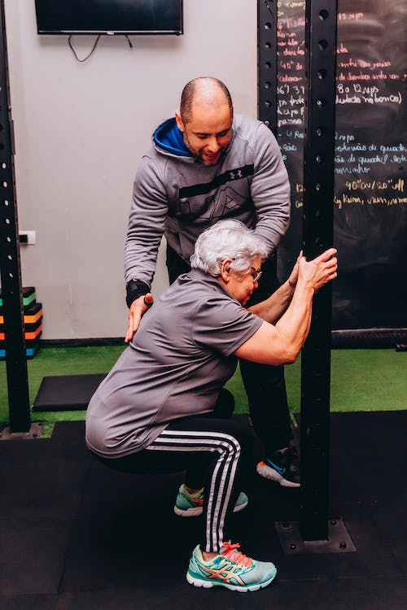
Gallwch gyfeirio pobl at:
Wefan Ymarfer Corff y GIG am wybodaeth
Gwefan We Are Undefeatable am gyngor ar fod yn fwy egnïol wrth fyw gyda chyflwr iechyd
Living Streets Walkbook: Ryseitiau cerdded a llesiant i’ch ysbrydoli
Gwefan Hapus ar gyfer syniadau symud a llesiant
Gwefan eich awdurdod lleol i ddod o hyd i ganolfannau hamdden, mannau gwyrdd, teithiau cerdded sy'n addas i bobl ag anableddau a gweithgareddau eraill, gan gynnwys gwybodaeth am y cynllun Hamdden Egnïol 60+ sy'n cynnig mynediad at sesiynau chwaraeon a ffitrwydd am ddim neu am bris gostyngol, a manylion nofio am ddim i rai grwpiau.
Gellir atgyfeirio pobl 16 oed a hŷn sy'n anactif ac sydd â chyflwr cronig, neu sydd mewn perygl o ddatblygu cyflwr cronig, at Y Cynllun Cenedlaethol i Atgyfeirio Cleifion i Wneud Ymarfer Corff (NERS).
Gall unigolion gael eu cyfeirio gan weithwyr gofal iechyd proffesiynol, e.e. meddyg teulu, nyrs practis, neu ffisiotherapydd.
Mae NERS ar gael ledled Cymru ac mae’n darparu rhaglen 16 wythnos gydag asesiad cychwynnol a chynllun ymarfer corff wedi'i deilwra a than oruchwyliaeth.
Negeseuon Allweddol:
Mae pob symudiad yn cyfrif – torrwch gyfnodau hir o anweithgarwch yn dalpiau byrrach
Cysylltwch symudiad â theimlo'n well ac enillion tymor byr, e.e. gwell cwsg, codi hwyliau, gwella cysylltiadau cymdeithasol
Anogwch bobl i ddod o hyd i'r hyn sy'n teimlo'n hwyl iddyn nhw

Slide 19
Cyfeiriadau
1 Llywodraeth Cymru. Arolwg Cenedlaethol Cymru 2024–25.
2 Iechyd Cyhoeddus Cymru (2024) Marwolaethau a chlefydau ysbyty sy’n perthyn i ysmygu ar gyfer Cymru, 2020 i 22
3 Iechyd Cyhoeddus Cymru (2016) Cynyddu’r nifer sy’n manteisio ar Gymorth Rhoi’r Gorau i Ysmygu’r GIG
4 Iechyd Cyhoeddus Cymru (2026). Datganiad Sefyllfa ar Fêps (e-sigaréts) .
5 Is-adran Diogelu Iechyd, Iechyd Cyhoeddus Cymru (2025). Cloddio data Cymru: Proffil blynyddol ar gyfer camddefnyddio sylweddau 2023 i 2024 Caerdydd, Iechyd Cyhoeddus Cymru.
6 BMJ Learning: The Importance of Physical Activity Learning Module 1. Ar gael o: http://learning.bmj.com/learning/info/getting-started.html [Wedi'i gyrchu 8/6/2018].

Slide 20
Cyhoeddwyd: Awst 2026

